Slide 1

4 实验：用双缝干涉测
量光的波长
DISIZHANG
第四章

Slide 2

1.了解实验装置，知道实验原理及需要测量的物理量，知道测量头的使用方法，会测量亮条纹的间距(重点)。
2.知道获得干涉图样的实验操作要求，理解实验中满足干涉条件的方法(重点)。
3.经历实验过程，会设计实验数据记录表并记录数据，会根据给出的波长表达式计算不同颜色光的波长(难点)。
学习目标

Slide 3
一、实验思路
1.实验原理
在双缝干涉实验中，d是双缝间距，是已知的；l是双缝到屏的距离，可
以测出，由公式Δx＝_____可知，只要再测出相邻两亮条纹(或相邻两暗
条纹)中心间距Δx，即可由公式λ＝_____计算出入射光的波长。
2.物理量的测量
(1)l的测量：用刻度尺测出。
(2)Δx的测量：用测量头测出。

Slide 4
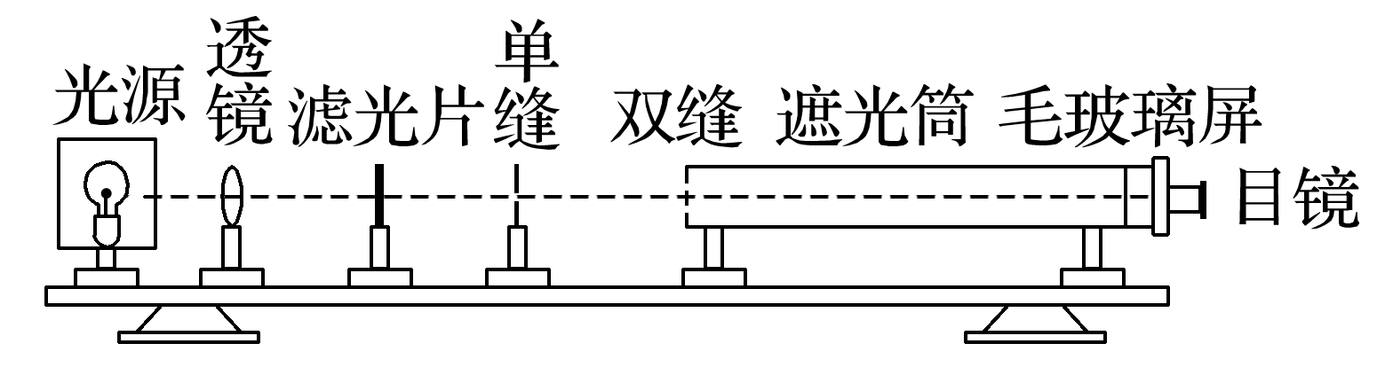
二、实验器材
如图所示为双缝干涉仪，即光具座、光源、滤光片、透镜、单缝、双缝、遮光筒、毛玻璃屏、目镜。另外，还有学生电源、导线、刻度尺等。

Slide 5
三、实验步骤
1.将光源、透镜、遮光筒、毛玻璃屏依次安放在光具座上。
2.接好光源，打开开关，使灯丝正常发光。
3.调节各器件的高度，使光源灯丝发出的光能沿遮光筒的轴线到达光屏。
4.安装双缝和单缝，中心大致位于遮光筒的轴线上，使双缝与单缝的缝平行，两者间距5～10 cm，这时可观察白光的双缝干涉条纹。
5.在单缝和光源间放上滤光片，观察单色光的干涉条纹。
6.测量双缝到屏的距离l和相邻两条亮条纹间的距离Δx。
7.分别改变滤光片的颜色和双缝的距离，观察干涉条纹的变化，并求出相应的波长。

Slide 6
四、数据分析
1.安装 ，调节至可清晰观察到干涉条纹。
2.使分划板中心刻线对齐某条亮条纹的中心，记下手轮上的读数a₁，将该条纹记为第1条亮条纹；转动手轮，使分划板中心刻线移动至另一亮条纹的中心，记下此时手轮上的读数a₂，将该条纹记为第n条亮条纹，则相
邻两亮条纹间距Δx＝_______。
3.用 测量双缝到屏间的距离l(d是已知的)。
4.重复测量、计算，求出波长的平均值。
测量头
刻度尺

Slide 7
五、误差分析
1.误差来源
由于光波的波长很小，双缝到光屏的距离l和条纹间Δx的测量是否准确对波长的测量影响很大，是本实验误差的主要来源。
2.减少误差的方法
(1)l的测量：使用毫米刻度尺测量，可多测几次求平均值。
(2)Δx的测量：使用测量头测量，测出n条亮条纹间的距离a，则Δx＝
同样可以多测几次求平均值，进一步减小实验误差。

Slide 8
六、注意事项
1.双缝干涉仪是比较精密的仪器，应轻拿轻放，不要随便拆解遮光筒、测量头等元件。
2.滤光片、单缝、双缝、目镜等如有灰尘，应用擦镜纸轻轻擦去。
3.光源灯丝最好为线状灯丝，并与单缝平行靠近。
4.安装时，注意调节光源、滤光片、单缝、双缝的中心均在遮光筒的中心轴线上，并使单缝、双缝平行且竖直，间距大约5～10 cm。
5.常见问题的成因：照在像屏上的光很弱主要是由于灯丝与单缝、双缝、遮光筒不共轴线所致；干涉条纹不清晰的主要原因一般是单缝与双缝不平行。
6.测量头在使用时应使中心刻线对应着亮条纹的中心。

Slide 9
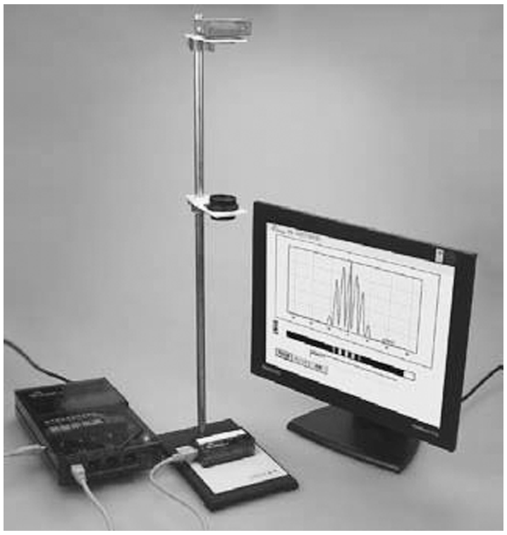
七、创新方案：用光传感器做双缝干涉的实验
1.实验装置
光源在铁架台的最上端，中间是刻有双缝的挡板，下面是光传感器。这个实验的光路是自上而下的。
2.光传感器是一个小盒，在图中为白色狭长矩形部分，沿矩形
的长边分布着许多光敏单元。这个传感器各个光敏单元得到的
光照信息经计算机处理后，在显示屏上显示出来。在显示屏显
示的干涉图像上移动鼠标，可以得到条纹间距，从而算出光的波长。
3.这种方法除了可以测量条纹间距外，它还可以方便地、形象地展示亮条纹的分布，并能定量地描绘传感器上各点的光照强度。

Slide 10
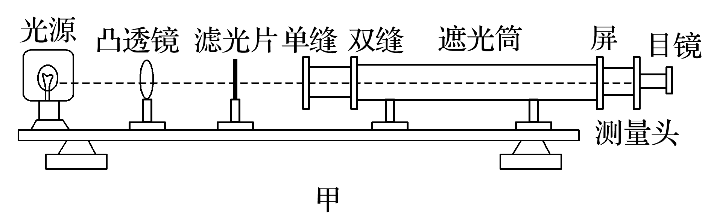
(2023·岳阳市高二期末)如图甲，在进行“用双缝干涉测量光的波长”的实验中，将双缝干涉实验仪器按照要求安装在光具座上。然后接通电源使光源正常发光，在目镜中可以观察到清晰的干涉条纹。
(1)下列说法正确的是______。
A.调节光源高度使光束沿遮光筒轴线
照在屏中心时，应放上单缝和双缝
B.测量某条干涉亮条纹位置时，应使分划板中心刻线与该亮条纹的中心对齐
C.为了减小测量误差，可用测量头测出n条亮条纹间的距离a，求出相邻两条亮
条纹间距
D.若取下滤光片，屏上将出现彩色的干涉条纹
例1
BCD

Slide 11

调节光源高度使光束沿遮光筒轴线
照在屏中心时，不需放单缝和双缝，
故A错误；
测量某条干涉亮条纹位置时，应使分划板中心刻线与该亮条纹的中心对齐，故B正确；
n条亮条纹之间有n－1个间距，相邻两条亮条纹的间距Δx＝ 故C正确；
滤光片的作用是获得单色光，取下滤光片后，入射光为白光，光屏上将出现彩色的干涉条纹，故D正确。

Slide 12

(2)该小组同学在目镜中观察到的干涉图样为___(填“A”或“B”)。
A
干涉条纹是明暗相间的等间距条纹，故A正确，B错误。

Slide 13
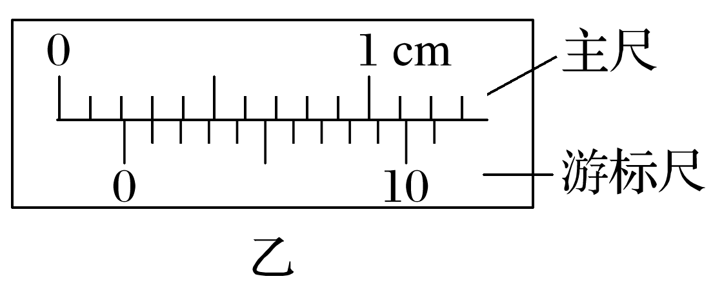
(3)用20分度的游标卡尺测量双缝间距如图乙所示，双缝间距d＝____mm。
2.05
游标卡尺读数为2 mm＋1×0.05 mm＝2.05 mm。

Slide 14
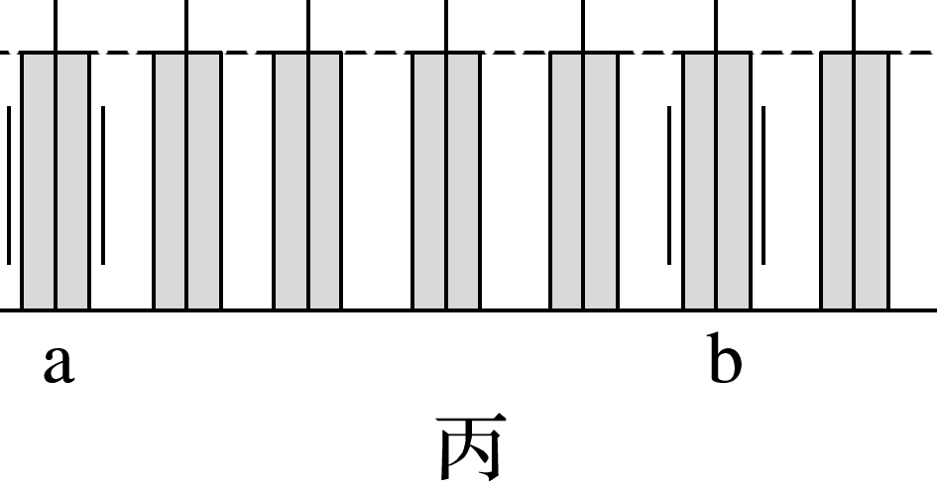
(4)图丙为实验得到的干涉条纹，用测量头测出了第1条和第6条亮条纹中心间的距离为Δx，已知双缝到光屏的距离为l，则所测单色光波长的计算式
为λ＝____(用题中所给的字母表示)。

Slide 15
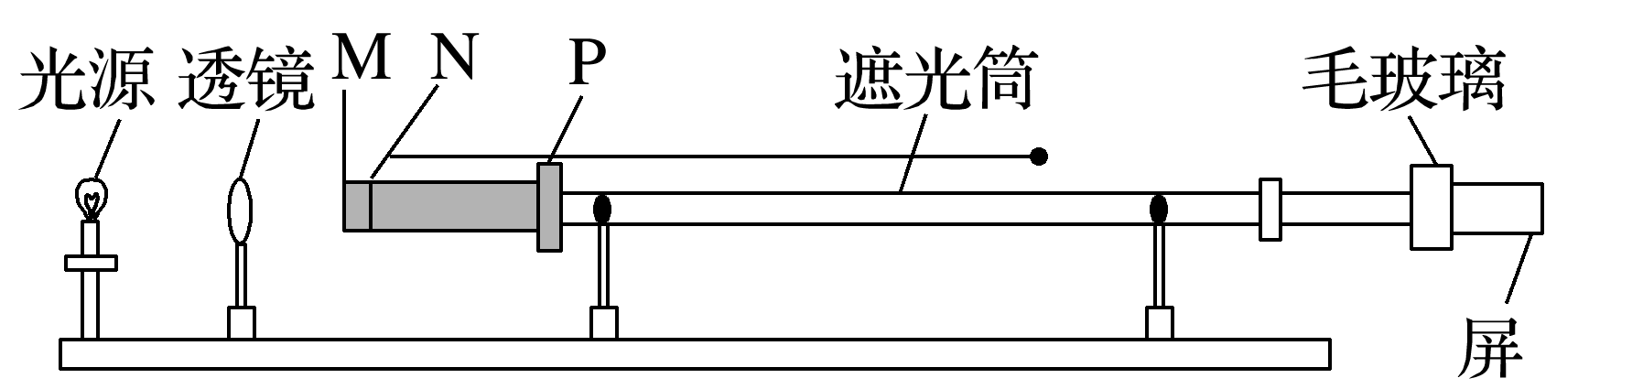
(2024·北京亦庄实验中学高二期末)1801年，托马斯·杨成功地观察到了光的干涉现象。在托马斯·杨的双缝干涉实验中，利用双缝干涉可以测量光波的波长。某同学想利用双缝干涉实验来测量某种单色光的波长，该同学所使用的装置如图所示，光具座上放置的光学元件依次为光源、透镜、M、N、P、遮光筒、毛玻璃、屏。
(1)M、N、P三个光学元件依次为____。
A.滤光片、单缝、双缝
B.单缝、滤光片、双缝
C.单缝、双缝、滤光片
D.滤光片、双缝、单缝
例2
A

Slide 16
由图可知，M、N、P三个光学元件依次为滤光片、单缝、双缝。故选A。

Slide 17
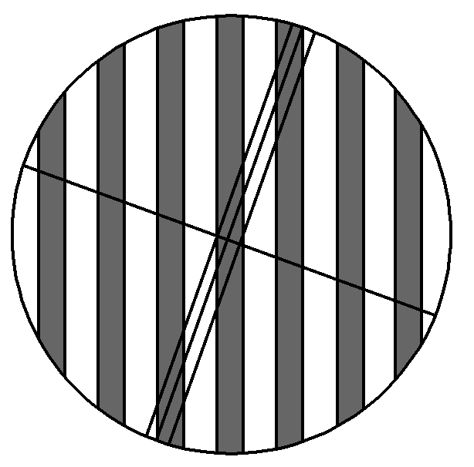
(2)该同学通过测量头的目镜观察单色光的干涉图样时，发现分划板的中心刻线与亮条纹未对齐，如图所示，下列操作中可使中心刻线与亮条纹对齐的是___。
A.仅转动双缝
B.仅转动手轮
C.仅转动测量头
C
当分划板的中心刻线与亮条纹不平行时，应该转动测量头，将图中分划板调到竖直方向并与干涉条纹平行。故选C。

Slide 18
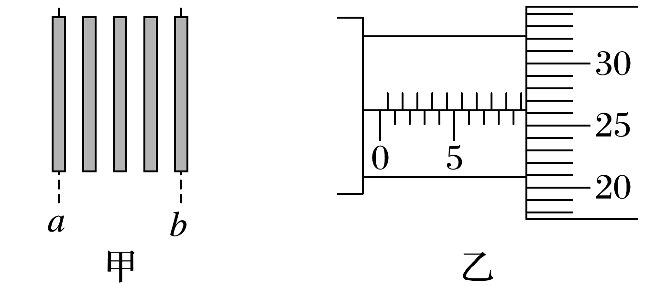
(3)通过调整，该同学从目镜中看到如图甲所示的图像，转动测量头的手轮，使分划板中心刻线对准a时，手轮的读数x₁＝1.002 mm，继续转动手轮，使分划板中心刻线对准b时，手轮的读数如图乙所示，x₂＝______mm。
9.762
由图可得，读数为x₂＝9.5 mm＋26.2×0.01 mm＝9.762 mm

Slide 19
(4)若已知双缝间距d＝2.0×10^{－4} m，双缝到屏的距离l＝1.0 m，则待测光的波长为_____nm(结果保留三位有效数字)。
438

Slide 20
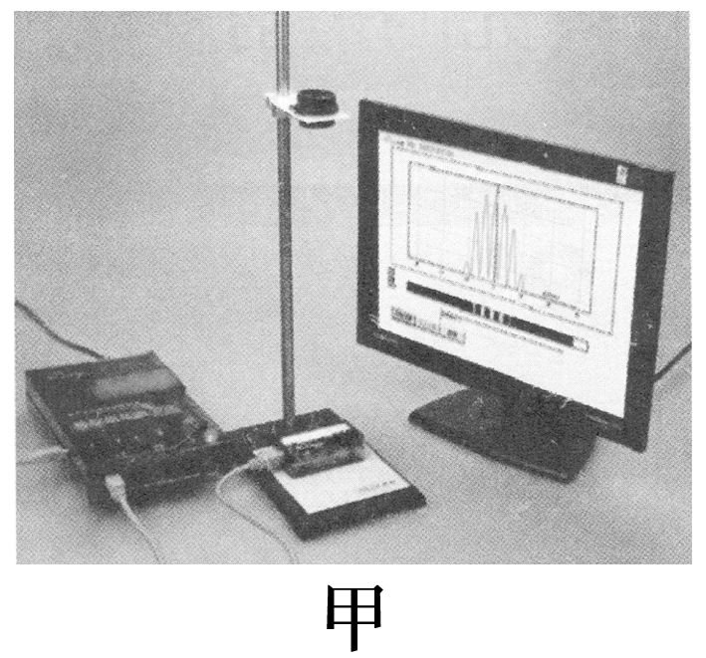
(2024·湖南师大附中高二期末)用光传感器进行双缝干涉的实验，如图甲所示是实验装置图。
(1)下列关于本实验的操作与叙述正确的是____。
A.干涉图像中，相邻两个波峰之间的距离即相邻两条
亮条纹中心的间距
B.双缝挡板不动，下移光源，使之更靠近刻有双缝的挡板，则干涉条纹
间距减小
C.光源不动，下移双缝挡板，使之更靠近光传感器，则干涉条纹间距不变
D.减小双缝间距，干涉条纹间距也减小
例3
A

Slide 21
相邻两个波峰之间的距离即相邻两条亮条纹中心的间距，A正确；
根据双缝干涉条纹的间距公式Δx＝ 知，若下移光源，干涉条纹间距不变，B错误；
光源不动，下移双缝挡板，使之更靠近光传感
器，即减小双缝与光传感器间距离，根据双缝
干涉条纹的间距公式Δx＝ 知，干涉条纹间距
会减小，C错误；
减小双缝间距，根据双缝干涉条纹的间距公式Δx＝ 知，干涉条纹间距增大，D错误。

Slide 22
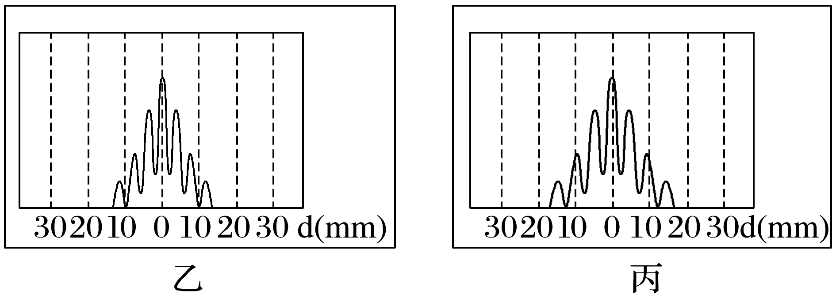
(2)在不改变双缝的间距和双缝到光传感器的距离的前提下，用红光和绿光做了两次实验，如图中的乙、丙分别对应这两次实验得到的干涉图像，红光的图像是____(选填“乙”或“丙”)。
丙

Slide 23

课时对点练

Slide 24
1.(多选)某同学在做双缝干涉实验时，按装置图安装好实验装置，在光屏上却观察不到干涉图样，这可能是由于
A.光束的中央轴线与遮光筒的轴线不一致，相差较大
B.没有安装滤光片
C.单缝与双缝不平行
D.光源发出的光束太强
√
√
1
2
3
4
5
6

Slide 25
安装实验器材时要注意：光束的中央轴线与遮光筒的轴线要重合，光源与光屏正面相对，滤光片、单缝和双缝中心位置在遮光筒轴线上，单缝与双缝要相互平行，才能使实验成功。与是否安装滤光片无关，当然还要使光源发出的光束不要太暗。故选项A、C正确。
1
2
3
4
5
6

Slide 26
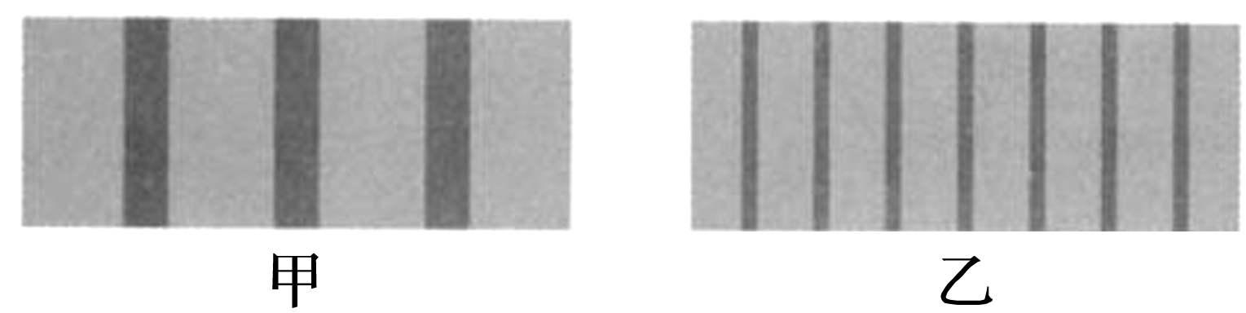
2.(多选)某同学用单色光进行双缝干涉实验，在屏上观察到如图甲所示的条纹，仅改变一个实验条件后，观察到的条纹如图乙所示。他改变的实验条件可能是
A.减小光源到单缝的距离
B.减小双缝之间的距离
C.减小双缝到光屏之间的距离
D.换用频率更高的单色光源
√
√
1
2
3
4
5
6

Slide 27
题图乙中条纹的间距比题图甲中的小，根据双缝间距公式Δx＝ 知，题图乙中光的波长可能较短，即频率较高，也可能双缝与光屏之间的距离减小，或双缝间距增大，但与光源到单缝的距离无关，故C、D正确，A、B错误。
1
2
3
4
5
6

Slide 28
3.(2023·邯郸市高二期末)在“用双缝干涉测量光的波长”实验中
(1)某同学先将光源靠近遮光筒的双缝端并等高放置，然后在筒的另外一侧观察，发现筒的上壁照得很亮，此时他应将遮光筒的观察端向______
(填“上”或“下”)调节；
上
发现筒的上壁照得很亮说明光线向上即观察端偏下，所以应将观察端向上调节；
1
2
3
4
5
6

Slide 29
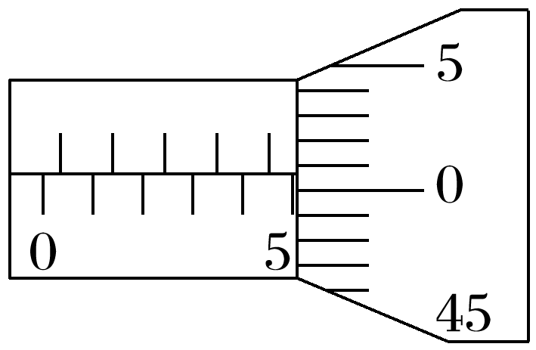
(2)某次测量时双缝间距如图所示，则读数为_______________________mm；
5.007(5.006和5.008均可)
螺旋测微器的固定刻度为5 mm，可动刻度为0.7×0.01 mm＝0.007 mm，所以最终读数为5 mm＋0.007 mm＝5.007 mm；
1
2
3
4
5
6

Slide 30
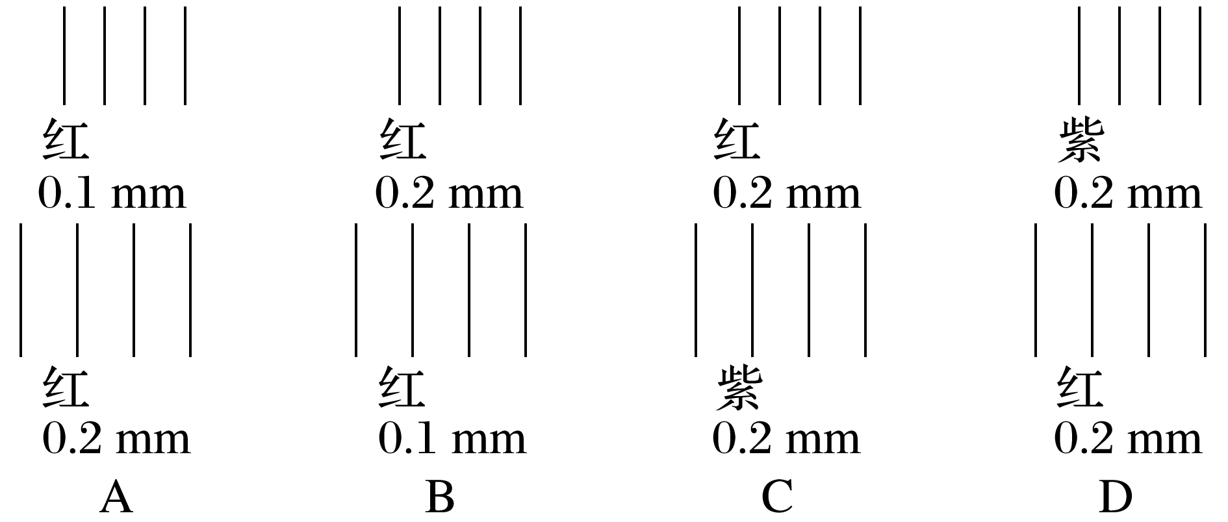
(3)几位同学实验时，有的用距离为0.1 mm的双缝，有的用距离为0.2 mm的双缝；同时他们还分别用红、紫两种不同颜色的滤光片进行了观察，如图选自他们的观察记录，其中正确反映实验结果的是________(已知红光波长大于紫光的波长)。
BD
1
2
3
4
5
6

Slide 31
根据Δx＝ 可知，当红光分别通过距离为0.1 mm和0.2 mm的双缝时，双缝间的距离越大条纹间的距离越小，A错误，B正确；
同理，当红光和紫光通过相同距离的双缝时，即l、d相同情况下，波长越长条纹间的距离越大，C错误，D正确。
1
2
3
4
5
6

Slide 32
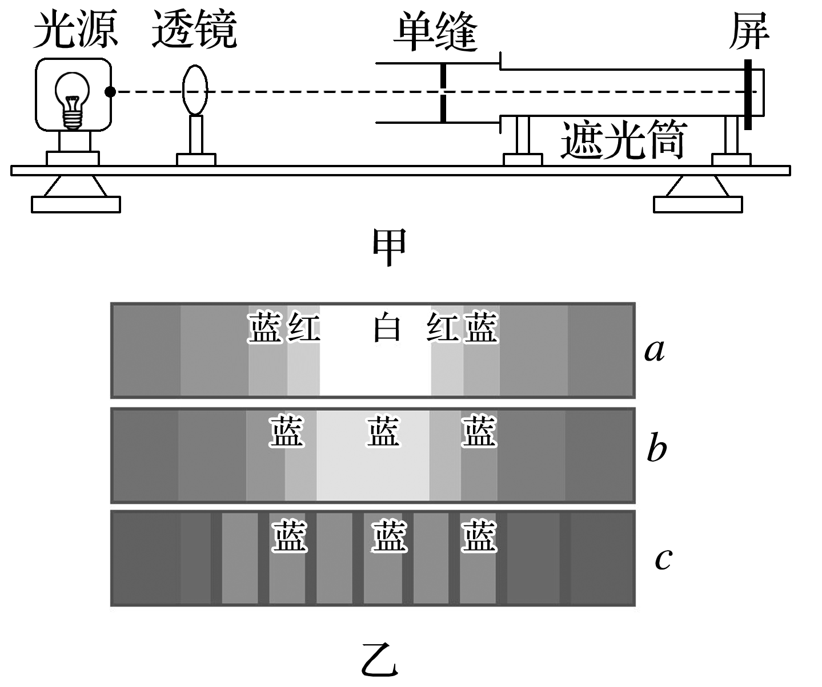
4.(2024·佛山市高二期中)某学习小组利用双缝干涉实验测定光的波长，其实验步骤如下：
(1)按图甲安装实验装置，用白光光源照射单缝，调整仪器位置，获得了清晰彩色条纹，如图乙－a所示。
(2)在单缝前插入一块______(填“蓝色”或“红色”)滤光片，获得蓝色条纹，如图乙－b所示；继续在单缝后插入一块________(填“单缝”或“双缝”)，获得等宽蓝色条纹，如图乙－c所示。
蓝色
双缝
1
2
3
4
5
6

Slide 33
由题图乙－b所示，在单缝前插入一块蓝色滤光片，获得蓝色条纹。继续在单缝后插入一块双缝，会产生单色光的干涉现象，因此获得等宽蓝色条纹。
1
2
3
4
5
6

Slide 34
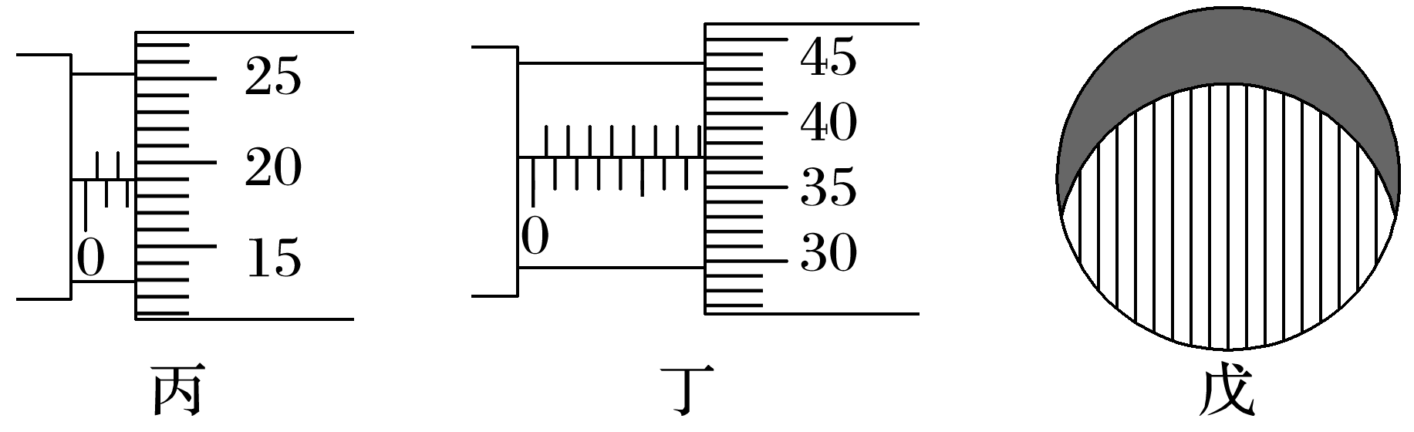
(3)已知单缝与双缝间的距离L₁＝100 mm，双缝与屏间的距离L₂＝800 mm，双缝间距d＝0.25 mm。用测量头来测量相邻亮条纹中心间的距离，让分划板的中心刻度线对准第1条亮条纹的中心，此时测量头的读数如图丙所示，是______ mm，转动手轮，使分划板中心刻度线对准第4条亮条纹的中心，此时测量头的读数如图丁所示。则该被测光的波长为_________ m
(保留两位有效数字)。
2.190
5.9×10^{－7}
1
2
3
4
5
6

Slide 35
对准第1条亮条纹中心时测量头的读数为x₁＝2 mm＋0.01×19.0 mm＝2.190 mm，对准第4条亮条纹中心时测量头的读数为x₂＝7.5 mm＋0.01×37.0 mm＝7.870 mm，相邻两亮条纹
1
2
3
4
5
6

Slide 36
(4)若在调节过程中观察到如图戊所示的干涉条纹，则出现这种现象的原因可能是____。
A.单缝与双缝不平行
B.单缝与双缝的距离太近
C.设备安装时，没有调节光源的高度使光线把整个光屏都照亮
C
由题图戊可知，干涉条纹清晰，亮度正常，但是干涉条纹偏离中心位置，因此可能是设备安装时，没有调节光源的高度，故C正确，A、B错误。
1
2
3
4
5
6

Slide 37
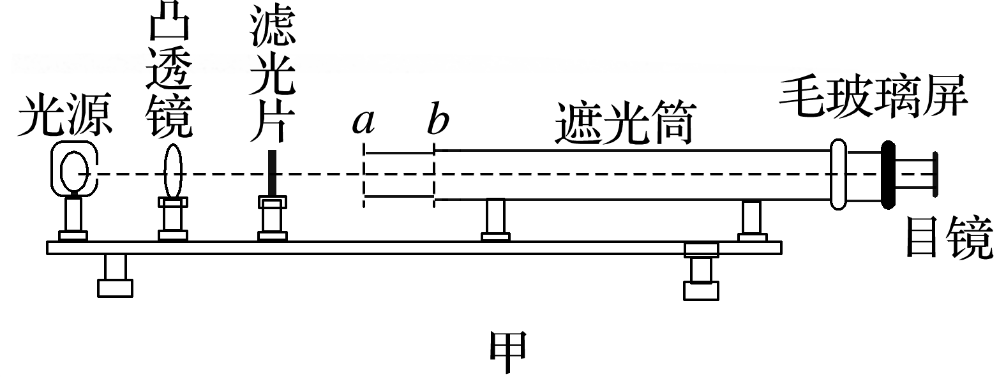
5.(2023·天津市第一中学高二期末)在“用双缝干涉测量光的波长”的实验中，将双缝干涉实验仪器按要求安装在光具座上(如图甲)，并选用双缝间距为d的双缝屏。从仪器注明的规格可知，毛玻璃屏与双缝屏间的距离为L。接通电源使光源正常工作，发出白光。
1
2
3
4
5
6

Slide 38
(1)组装仪器时，若将单缝和双缝均沿竖直方向分别固定在a处和b处，则_____。
A.可观察到水平方向的干涉条纹
B.可观察到竖直方向的干涉条纹
C.看不到干涉现象
B
组装仪器时，若将单缝和双缝均沿竖直方向分别固定在a处和b处，则可观察到竖直方向的干涉条纹，故选B。
1
2
3
4
5
6

Slide 39
(2)若取下红色滤光片，其他实验条件不变，则在目镜中_____。
A.观察不到干涉条纹
B.可观察到明暗相间的白条纹
C.可观察到彩色条纹
C
若取下红色滤光片，其他实验条件不变，则各种颜色的单色光将发生干涉，在目镜中可观察到彩色条纹，故选C。
1
2
3
4
5
6

Slide 40
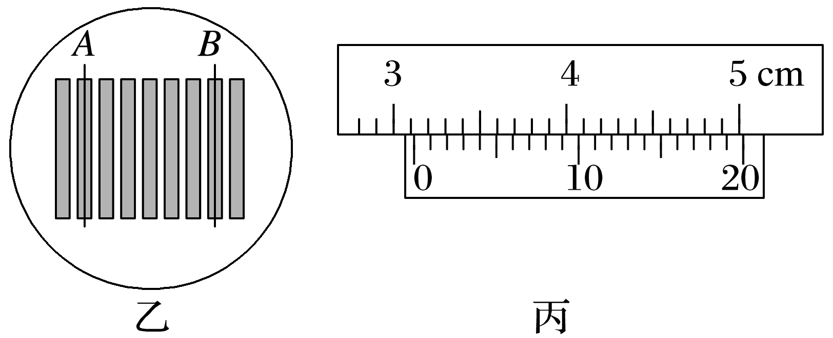
(3)若实验中在屏上得到的干涉图样如图乙所示，毛玻璃屏上的分划板刻线在图乙中A、B位置时，游标卡尺的读数分别为x₁、x₂(已知x₁<x₂)，则
入射的单色光波长的表达式为λ＝_________。分划板刻线在某条亮条纹
位置时游标卡尺如图丙所示，则其读数为_______ mm。
31.20
1
2
3
4
5
6

Slide 41
游标卡尺读数为31 mm＋0.05 mm×4＝31.20 mm。
1
2
3
4
5
6

Slide 42
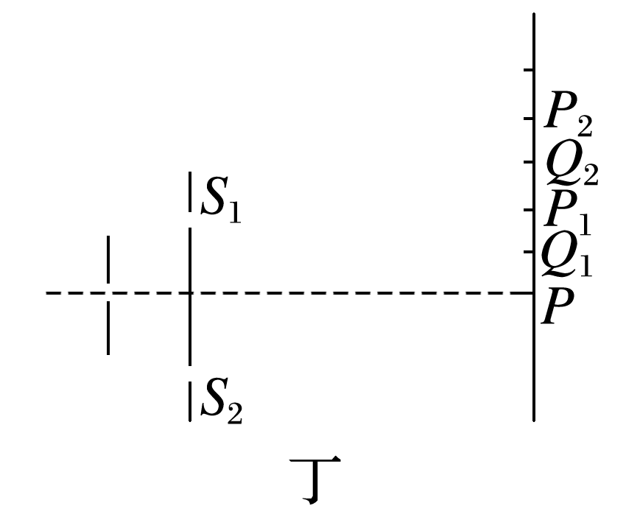
(4)光屏上出现的明暗相间条纹如图丁所示，光屏上P、P₁、P₂处是亮条纹，Q₁、Q₂处是暗条纹，P到S₁、S₂的距离相等。某同学突发奇想，如果在遮光筒内装满水，其他条件不变，则光屏上_______。
A.P处可能出现暗条纹
B.不再出现明暗相间的条纹
C.明暗相间的条纹间距变窄
D.原P₁处的第一级亮条纹向P点靠近
CD
1
2
3
4
5
6

Slide 43
如果在遮光筒内装满水，其他条件不变，则光在遮光筒内的波长变小，但是P点到双缝的距离之差仍为零，则P点仍是亮条纹，在屏上仍会出现明暗相间的条纹，根据Δx＝ 波长变小，则条纹间距变小；原P₁处的第一级亮条纹向P点靠近，选项A、B错误，C、D正确。
1
2
3
4
5
6

Slide 44
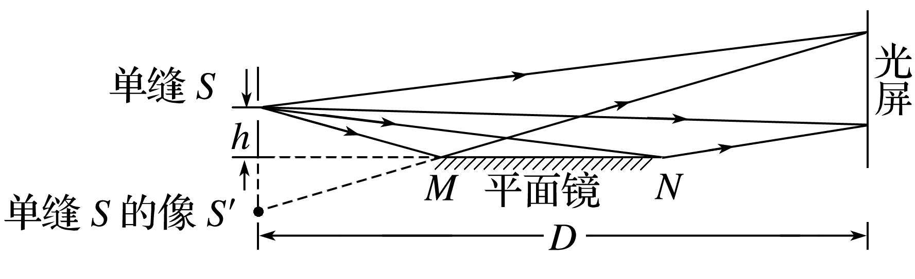
6.洛埃德在1834年提出了一种更简单的观察干涉的装置。如图所示，单色光从单缝S射出，一部分入射到平面镜后反射到屏上，另一部分直接投射到屏上，在屏上两光束交叠区域里将出现干涉条纹。单缝S通过平面镜成的像是S′。
(1)通过洛埃德镜在屏上可以观察到明暗相间的干涉条纹，这和双缝干涉实验得到的干涉条纹一致。如果S被视为其中的一个缝，____相当于另一个“缝”；
S′
如果S被视为其中的一个缝，S′相当于另一个“缝”。
1
2
3
4
5
6

Slide 45
(2)实验中已知单缝S到平面镜的垂直距离h＝0.15 mm，单缝到光屏的距离D＝1.2 m，观测到第3个亮条纹中心到第12个亮条纹中心的间距为22.78 mm，则该单色光的波长λ＝__________ m(结果保留3位有效数字)；
6.33×10^{－7}
1
2
3
4
5
6

Slide 46
第3个亮条纹中心到第12个亮条纹中心的间距为22.78 mm，则相邻亮条纹间距为
等效双缝间的距离为d＝2h＝0.30 mm＝3.0×10^{－4} m
1
2
3
4
5
6

Slide 47
(3)以下哪些操作能够增大光屏上相邻两条亮条纹之间的距离______；
A.将平面镜稍向上移动一些
B.将平面镜稍向右移动一些
C.将光屏稍向右移动一些
D.将光源由红色光改为绿色光
AC
根据Δx＝ 可知，增大D，减小d，增大波长λ，能够增大光屏上相邻两条亮条纹之间的距离，所以A、C正确，B、D错误。
1
2
3
4
5
6

Slide 48
(4)实验表明，光从光疏介质射向光密介质界面发生反射，在入射角接近90°时，反射光与入射光相比，相位有π的变化，称为“半波损失”。如果把光屏移动到和平面镜接触，接触点P处是________。(选填“亮条纹”或“暗条纹”)
暗条纹
如果把光屏移动到和平面镜接触，在入射角接近90°时，反射光与入射光相比，相位有π的变化，即“半波损失”，故直接射到光屏上的光和经平面镜反射的光相位差为π，所以接触点P处是暗条纹。
1
2
3
4
5
6

Slide 49
BENKEJIESHU
本课结束
更多精彩内容请登录：www.xinjiaoyu.com

